Slide 1
Творческий проект
«МОЯ РОДИНА -ОРЕНБУРГ»
Выполнила:
учитель ОДНКНР
ПОПОВА НАТАЛИЯ НИКОЛАЕВНА
МОАУ «СОШ № 57»
город ОРЕНБУРГ

Slide 2
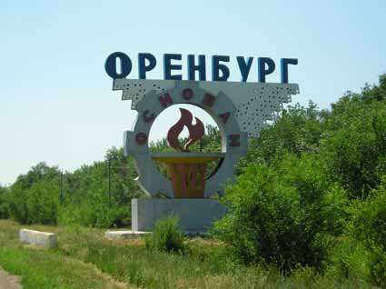

Slide 3
ИСТОРИЯ СОЗДАНИЯ ГОРОДА ОРЕНБУРГА
Оренбург был основан 19 (30) апреля 1743 года.
Он основывался три раза на трёх разных местах.
Первая крепость была заложена 31 августа 1735 на месте нынешнего Орска . По довольно распространенной, но ошибочной версии название города происходит из немецкого языка, учитывая его распространение во время правления Анны Иоанновны. Оренбург от лат. Oriens — восток и от нем. burg — крепость, что означает восточная крепость или восточный город.
В действительности же, так как первоначально Оренбург был основан на реке Орь, он и получил свое название «Оренбург» — то есть «город на Ори». Первоначальное место для города у слияния рек Орь и Яик было выбрано в ходе экспедиции инициатора освоения края И. К. Кириллова. После смерти И. К. Кириллова начальником Оренбургской экспедиции был назначен В. Н. Татищев. Ему показалось, что место слишком неудобно, к тому же оно затапливалось весенними половодьями. В 1739 году началась подготовка к строительству города ниже по течению Яика у места под названием Красная Горка и 6 августа 1741 года он был заложен. Однако строительство города не началось.
Новым начальником комиссии был назначен И. И. Неплюев, который летом 1742 года выбрал новое место, ныне оно является историческим центром города. Оренбург был перенесён на нынешнее место в 1743 году. В связи с такой историей основания Оренбург называют «трижды зачатым и единожды рождённым»

Slide 4
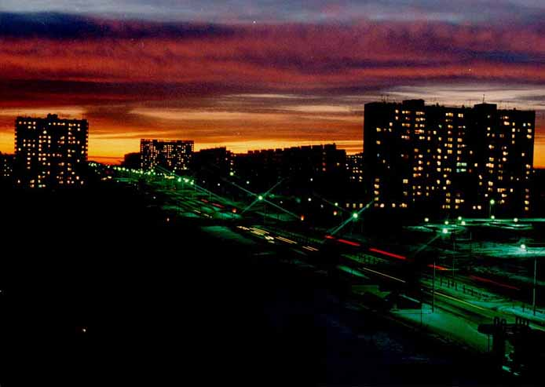
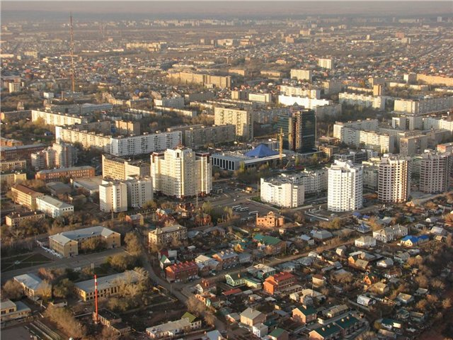
Город Оренбург – столица Оренбуржья, областной центр

Slide 5
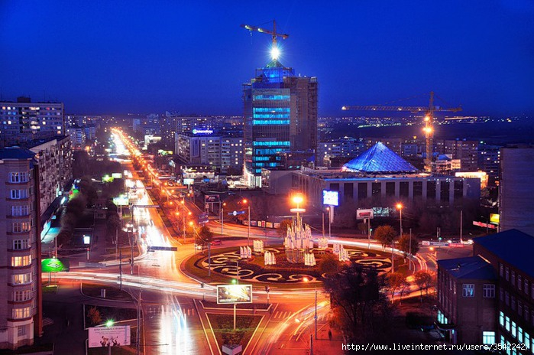
Население Оренбурга превышает 600 тысяч человек, это крупнейший город Южного Урала.

Slide 6
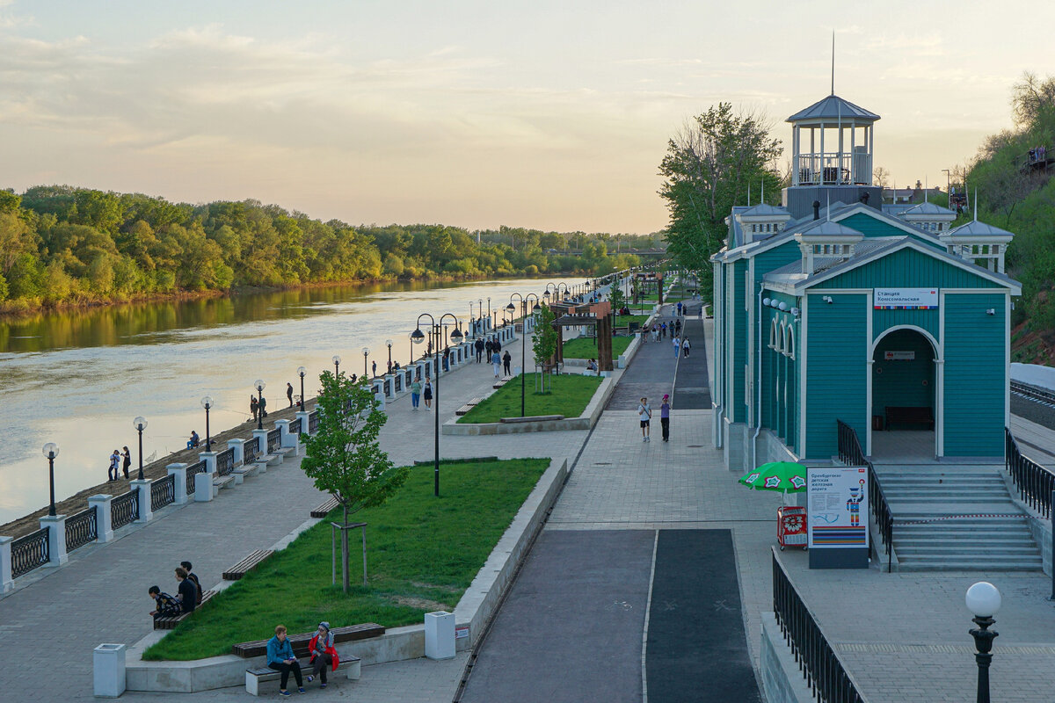
Самым излюбленным местом жителей и гостей Оренбурга является Набережная реки Урал. Там находится граница между Европой и Азией

Slide 7
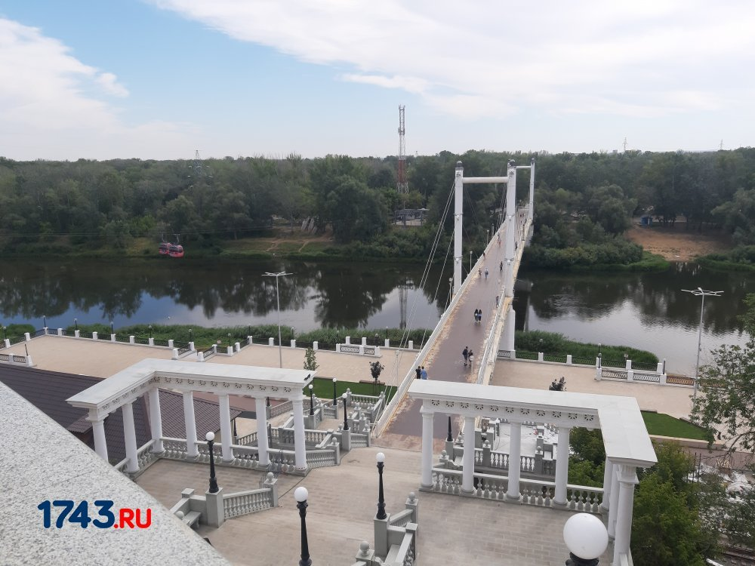
История создания моста через реку Урал
Пешеходный мост— достопримечательность, которая украшает набережную города. Подвесной пешеходный мост проходит через реку Урал и соединяет два континента, два берега реки, находящихся в разных частях света. Река условно делит город на Европу и Азию. Местная достопримечательность очень привлекает внимание туристов, ведь пересечь реку означает побывать в другой части света и вернуться обратно.
Длина пешеходного моста «Европа-Азия» составляет 220 метров, вес — 900 тонн. Несмотря на такие большие размеры, внешне мост кажется абсолютно невесомым. Удачно вписавшийся мост обязан своим внешним видом специальной технологии.
Первый мост был заложен в …году, далее реконструировался в ….году

Slide 8
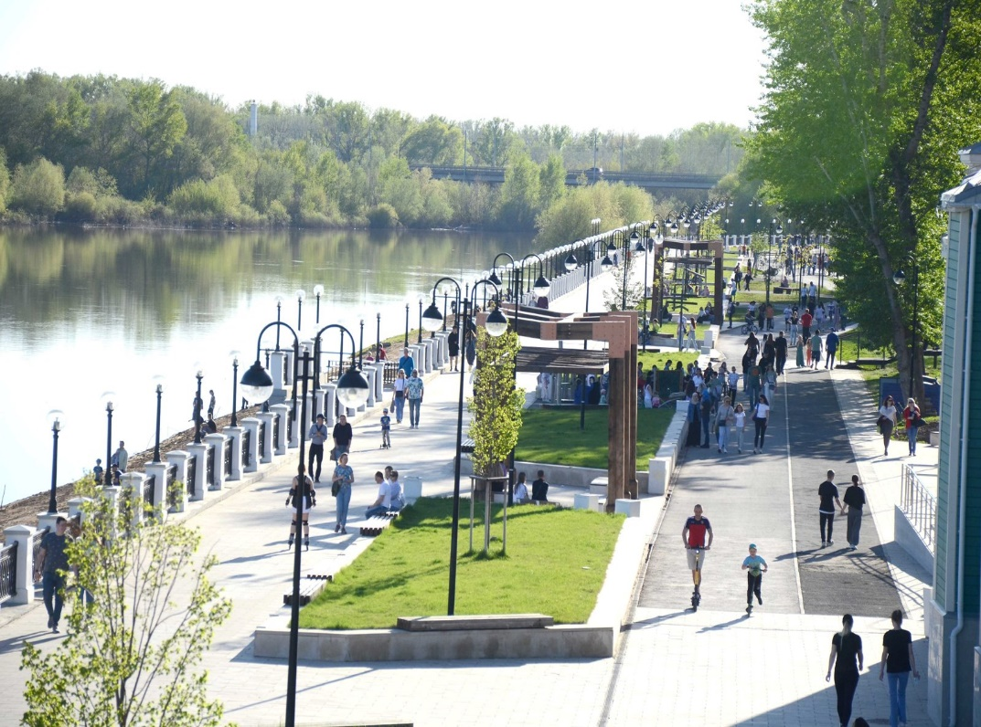
В центре моста установлены два пограничных столба с гербом Оренбурга: на одном имеется надпись «Европа», на другом — надпись «Азия». С азиатской стороны моста расположена Зауральная роща с зелёными деревьями и прибрежными пейзажами, одно из любимых мест отдыха жителей и гостей города, где можно прогуляться и подышать свежим воздухом. В роще работают кафе в летний период, разбиты красивые аллеи со скамейками и установлены пункты проката велосипедов и роликов. С европейской стороны расположена любимая горожанами набережная Оренбурга с городским пляжем. На набережной возвышается памятник Валерию Павловичу Чкалову, выдающемуся летчику нашего времени, установленный здесь в 1953 году. Если говорить об истории города Оренбург, то в период с 1938 по 1957 год город назывался Чкалов. Шестиметровый памятник стоит на семиметровом пьедестале. На небольшой уютной набережной расположены летние кафе, сквер со скамейками, детская железная дорога. Рядом установлены Елизаветинские ворота в Азию. С моста установлен лестничный спуск к воде.
Рядом с мостом возвышаются Музей истории города в здании бывшей Гауптвахты и Музей истории образования Оренбургской области.
Подвесной мост «Европа-Азия» является настоящей визитной карточкой Оренбурга. С моста открывается живописный вид красивых берегов реки Урал. Власти города запретили строить дома в ближайшей прибрежной зоне, что позволило берегам сохранить свой первозданный вид.

Slide 9
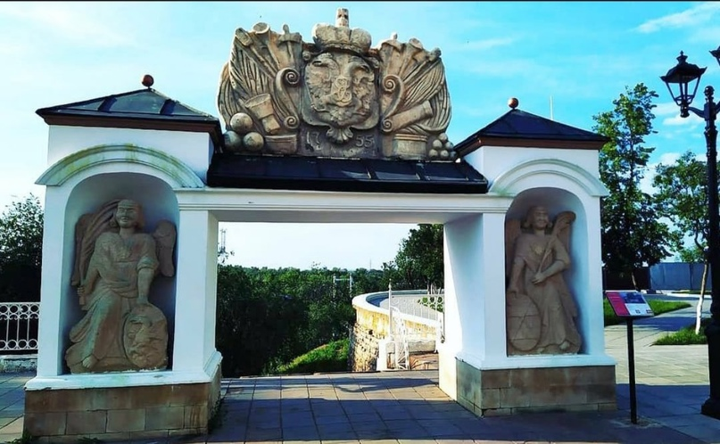
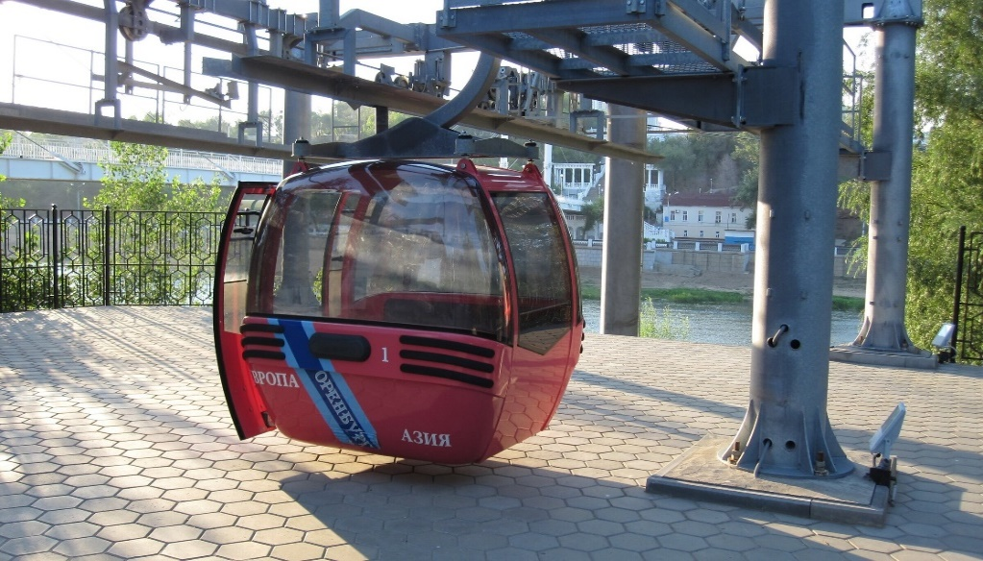
Спуск к реке Урал в Оренбурге
При спуске к Уралу обращают на себя внимание Елизаветинские ворота, перенесенные сюда по срытии крепостного вала с Водяной улицы.
Cимволические ворота в Азию, которые впоследствии стали называться Елизаветинскими или «Водяными» воротами, повелела установить на берегу Урала в 1755 году, через 12 лет после основания города, императрица Елизавета Петровна.
После башкирского бунта под предводительством Алеева губернатор И.И.Неплюев отправил в Петербург сына Николая с докладом о прекращении бунта. Императрица Елизавета Петровна, выслушав доклад от Неплюева, пожелала, чтобы в Оренбурге построили каменные ворота, выходящие на киргиз-кайсацкую степь.
Эти ворота стали Высочайшим подарком Ивану Ивановичу Неплюеву и городу Оренбургу. По высочайшей воле императрицы Неплюев в 1755 году распорядился построить в Оренбурге каменные ворота, поставить их на Водяных воротах городского вала лицом на киргиз-кайсацкую степь.

Slide 10
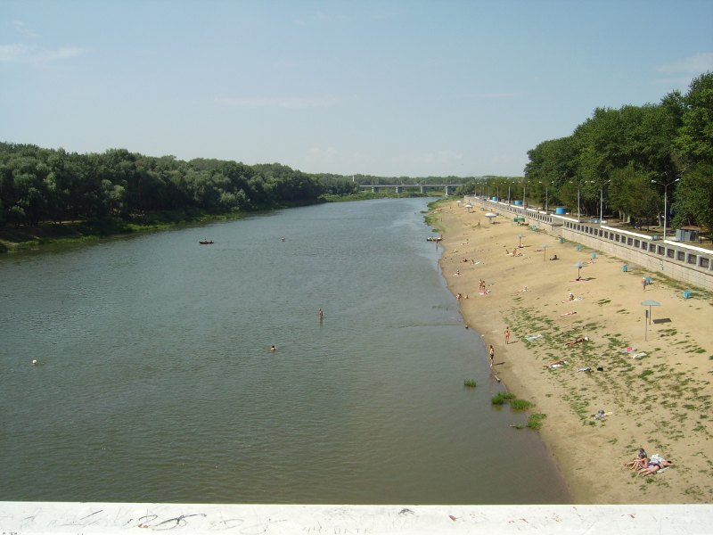
Река Урал в Оренбурге

Slide 11
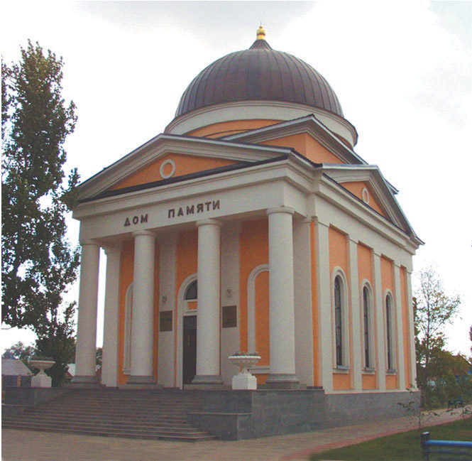
Дом памяти
Дом памяти находится на Проспекте Победы, по замыслу, является продолжением мемориала Вечного огня. Здание построено в виде часовни. Дом Памяти увековечивает имена жителей Оренбурга. Все, кто был похоронен с 1900 года до нашего времени. На мраморных досках запечатлены имена воинов-интернационалистов, погибших в Афганистане; наших земляков-ликвидаторов аварии на Чернобыльской АЭС; сотрудников милиции, погибших при исполнении служебного долга в Оренбурге, а также оренбуржцев, отдавших свои жизни во время службы на Кавказе.

Slide 12
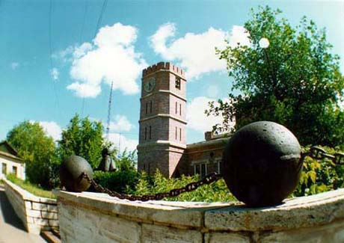
Музей истории Оренбурга
Музей истории Оренбурга основан в 1983 году к 240-летию города Оренбурга. Музей состоит из 9 стационарных экспозиций, рассказывающих об истории города с древнейших времен: основание города на восточной границе России; крестьянская война под предводительством Е. Пугачева; Оренбург в 1 пол. XIX в.; пребывание А.С. Пушкина в Оренбурге; архитектура города, этнография; управление краем; известные люди России - уроженцы Оренбуржья: М. Карамзин, Г. Державин, И. Крылов

Slide 13
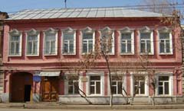
Музей-квартира Гагариных
Мемориальный музей-квартира Юрия и Валентины Гагариных представляет квартиру семьи Валентины Горячевой – в замужестве Гагариной. В двух комнатах жили 9 членов семьи. Здесь, на втором этаже бывшего купеческого особняка, а затем – «коммуналки» по адресу ул. Чичерина, 35, часто встречались Юрий и Валентина. Юрий Гагарин в это время был призван в армию и отправлен в Оренбург, в 1-е военно-авиационное училище лётчиков имени К. Е. Ворошилова. Здесь же в ноябре 1957 г. состоялась их свадьба. Первые месяцы молодая семья Гагариных проживала именно в этой квартире. И уже позже, когда семья обосновалась в Звездном городке, сюда приезжали Валентина и Юрий Гагарины с детьми. В экспозиции представлены подлинные вещи семьи первого космонавта: салфетки, вышитые его женой, пикейное покрывало, посуда, фотодокументы из семейного архива. Часть экспозиции состоит из предметов, привезенных из Звездного городка: космическое питание, одежда космонавтов и сувениры.

Slide 14
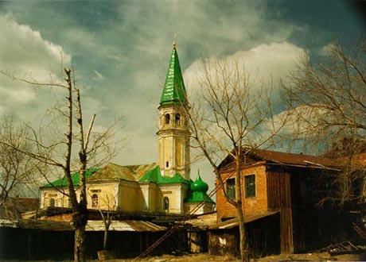
Оренбургский Караван-Сарай
Оренбургский караван-сарай был построен в 1837-1846 гг. Караван-сарай должен был стать местом пристанища для башкир и других народов Средней Азии, для укрепления связей с ними. В те годы правительство стремилось привлечь на сторону России народы Средней Азии, исповедовавшие ислам. В значительной степени это стимулировалось необходимостью противостоять проискам Великобритании в этом районе. Является памятником истории и культуры башкирского народа. В комплекс входит основное здание, мечеть и минарет.

Slide 15
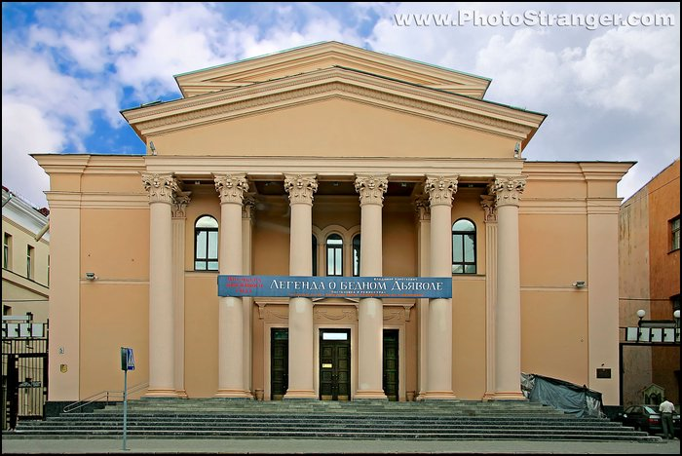
Драматический театр им А.М.Горького
Оренбургский областной драматический театр имени М. Горького основан в 1869 году.

Slide 16
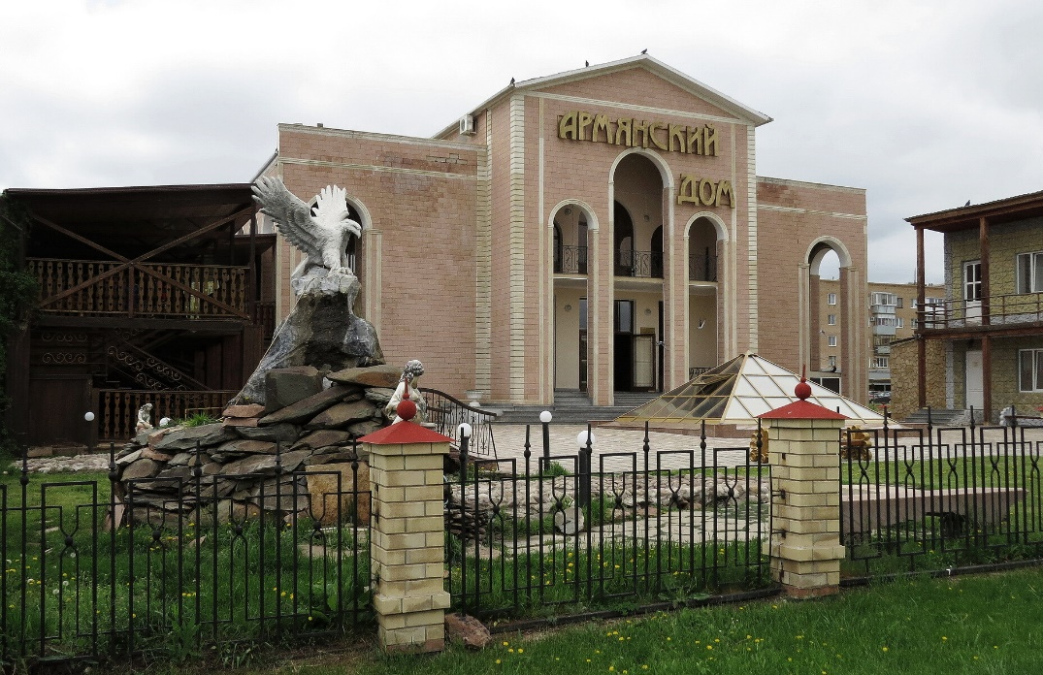
Музейный комплекс «Национальная деревня»

Slide 17
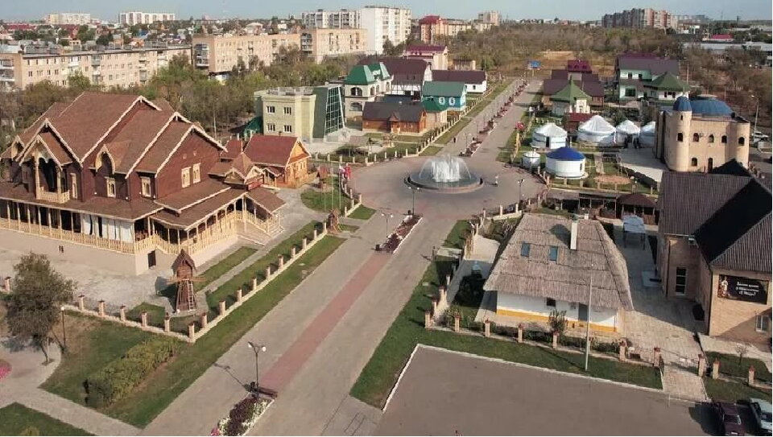
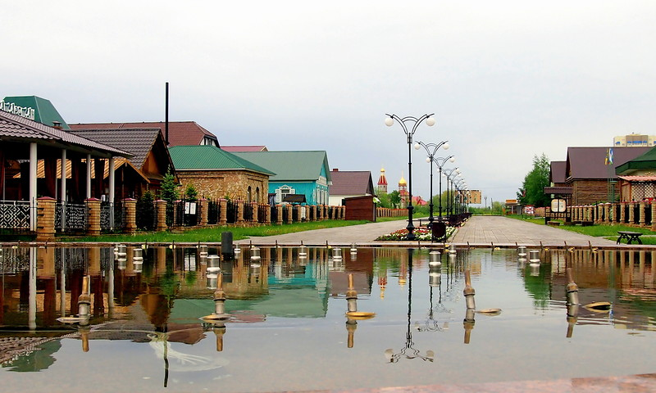
Начало создания национальной деревни было положено в 2007 году.
Первым из 10 подворий было украинское, далее присоединились русское, армянское, мордовское, татарское, казахское, немецкое и другие. Национальная деревня представляет собой комплекс из 10 подворий, в которых находятся национальные музеи, а также кафе и рестораны национальной кухни.
Здесь проводятся экскурсии, направленные на популяризацию народного творчества и объединению народов России.

Slide 18
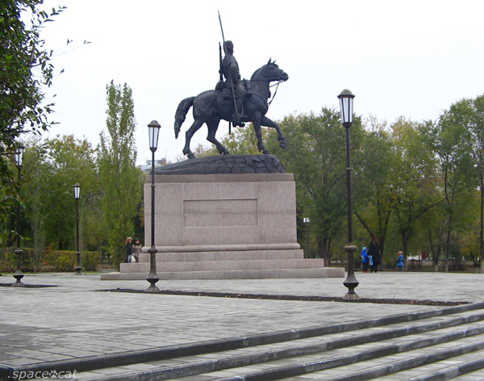
Памятник Оренбургскому казачеству
Памятник создан с учетом больших заслуг оренбургского казачества в становлении, развитии и охране рубежей Российского государства, а также героических подвигов в годы Великой Отечественной войны. Памятник олицетворяет героических основателей Оренбургского края — оренбургских казаков. Скульптура изображает казака, отправляющегося в поход. Памятник указывает направление Хивинских походов, которые совершали оренбургские казаки во второй половине XVIII века.

Slide 19
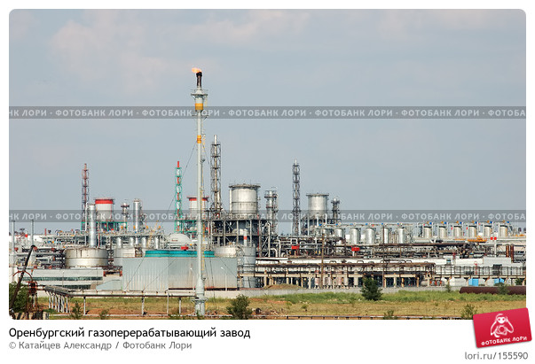
Промышленность Оренбурга В промышленности Оренбурга ведущие места принадлежат газодобывающей и газоперерабатывающей отраслям, машиностроению и металлообработке. Развиты также предприятия химической отрасли, пищевой и лёгкой промышленности
Газоперерабатывающий завод

Slide 20
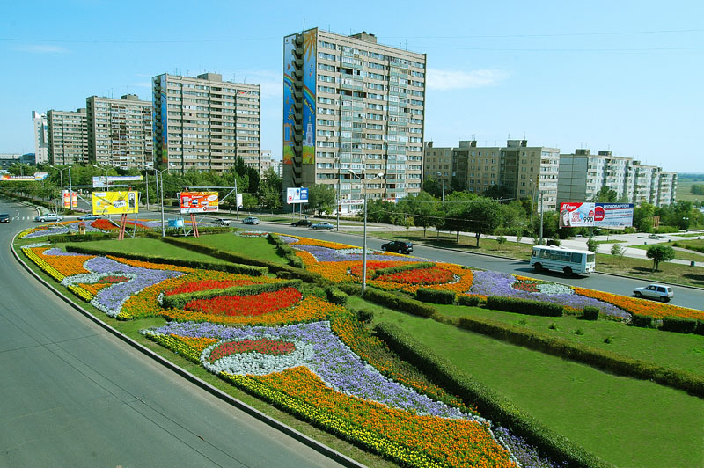
Центральная улица города - улица Чкалова

Slide 21
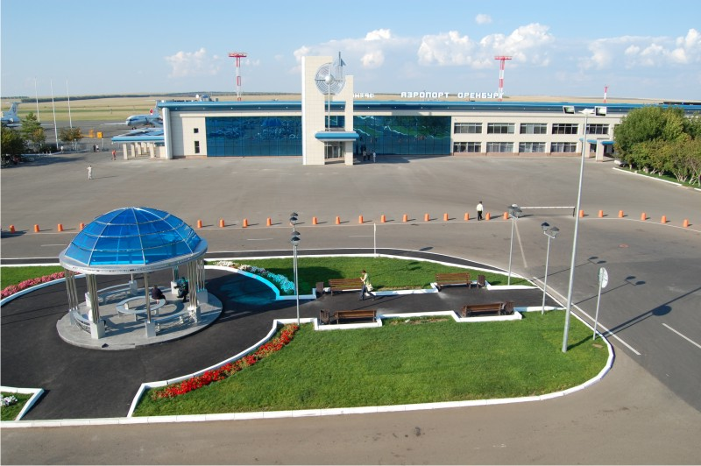
Центральный аэропорт

Slide 22
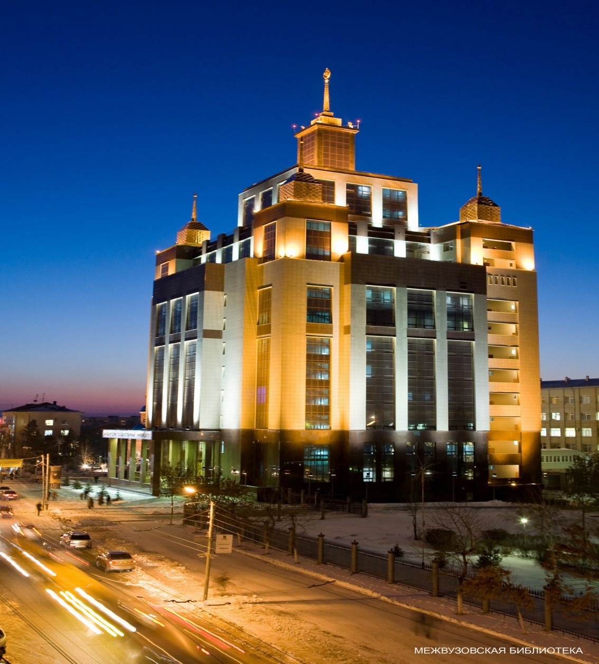
Библиотека ОГУ

